Slide 1

Татьянин день – День студентов

Slide 2
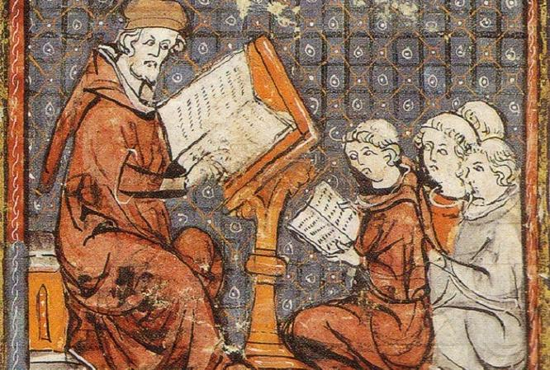
Студенчество как особая группа возникла в Европе в XII в.,
одновременно с первыми университетами
Студент (от латинского STUDENS- усердно работающий, занимающийся.)
В Древнем Риме так называли людей занятых процессом познания

Slide 3
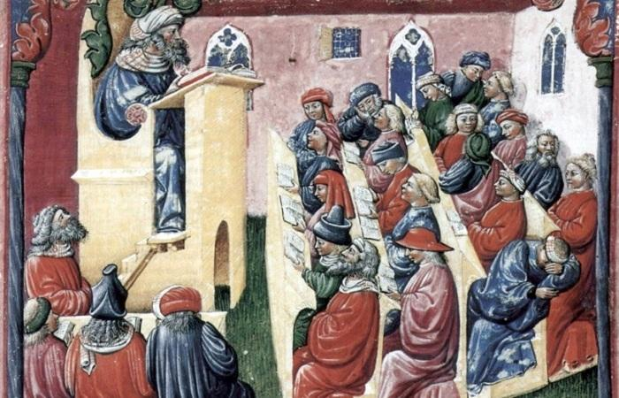
С появлением университетов термин студент стал употребляться
для обозначения обучающихся и преподавателей,
а с появлением ученых званий : магистр, профессор
только для обучающихся.

Slide 4
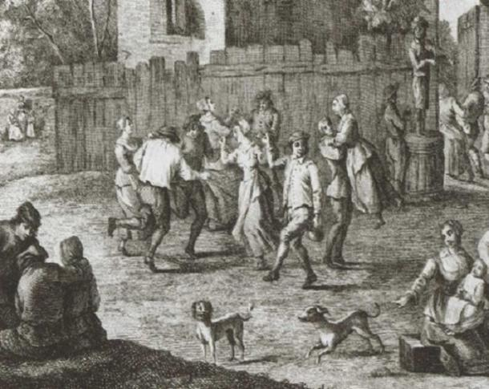
Студенческая жизнь у многих, как правило, ассоциируется с общежитием, зубрежкой, полуголодным существованием и, конечно, весельем.
Если обратиться к периоду Средневековья и более поздних эпох,
то становится ясно,
что все не так
уж и изменилось.
Вот только
за провинности
учащихся
наказывали
плетьми, а обряд
посвящения в
студенты
походил на
издевательства.

Slide 5
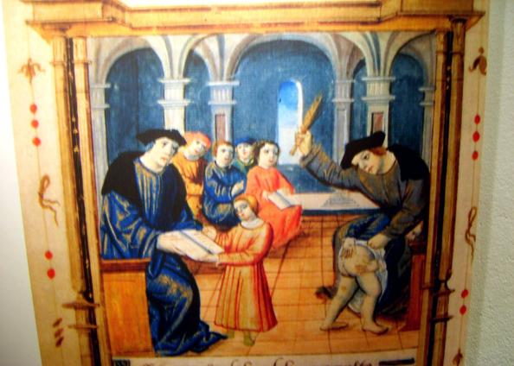
Считалось, что занятия лучше запоминаются, если студента периодически поколачивать. Сохранилось очень много средневековых пособий, в которых учащихся рекомендовалось пороть, бить плеткой или таскать за уши.

Slide 6
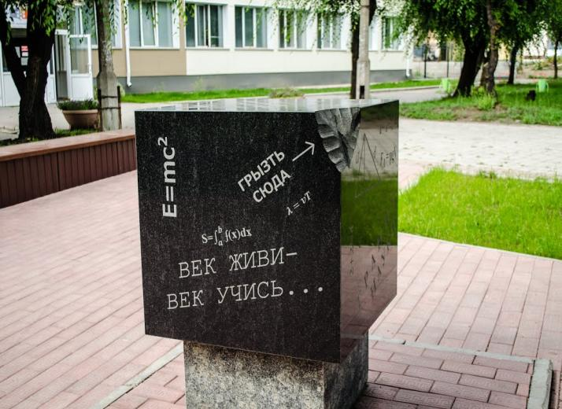
Долгие годы студенты разных стран не имели
общего праздника. В каждой стране
формировались собственные праздничные традиции.
Но всех студентов
объединяло
стремление
к знаниям
и тяга грызть
гранит науки!

Slide 7
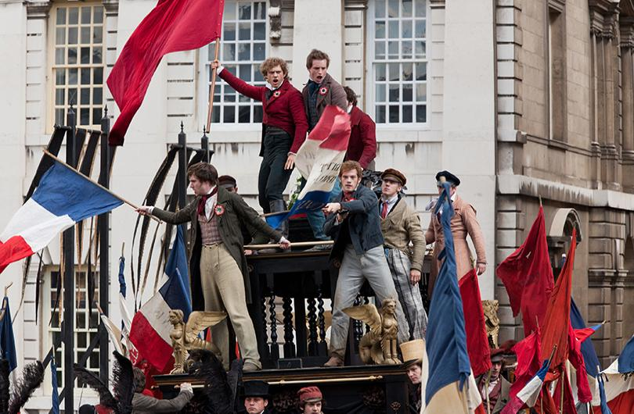
Студенты всегда были самой активной частью общества,
выступая за свободу, справедливость, права человека.

Slide 8
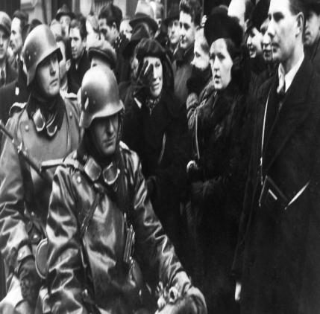
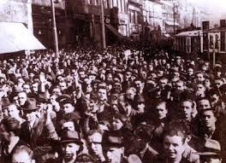
Во всем мире
.
Во всем мире признано проводить день студента 17 ноября. Этот день имеет более траурный характер, нежели праздничный. История гласит о событиях, произошедших менее века назад в оккупированной фашистами Чехословакии. Все началось с митинга студентов в октябре 1939 года, в годовщину образования Чехословацкого независимого государства.

Slide 9
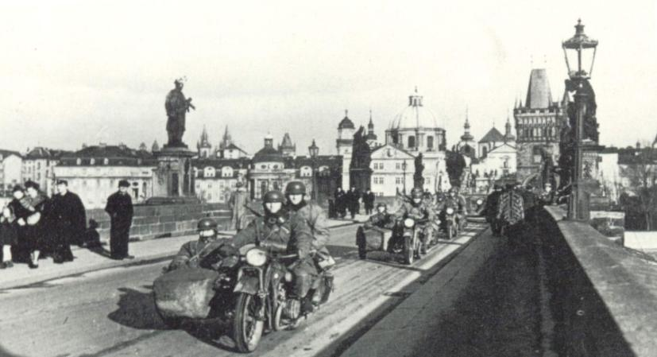
Многотысячное шествие было разогнано с особенной жестокостью, вследствии чего много студентов и преподавателей было убито или покалечено. Дабы пресечь подобные акции в будущем, нацисты 17 ноября штурмовали университеты и общежития. Более тысячи человек было арестовано и направлено в концентрационные лагеря

Slide 10

Созерцая тотальную бесчеловечность и жестокость по отношению к невинным жертвам нацистского режима, в Лондоне, на международной встрече студенческого общества, в 1942 году было принято единогласное решение постановить
17 ноября международным Днем студента.

Slide 11

В России празднование дня студента имеет
собственную многовековую историю.

Slide 12
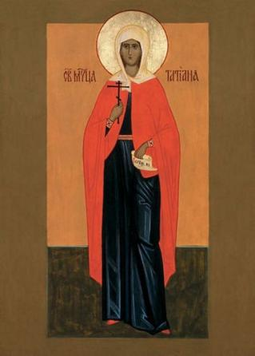
Ежегодно 25 января православная церковь отмечает день святой великомученицы Татьяны Римской. Святая мученица Татьяна Римская была причислена к лику святых ещё в третьем веке нашей эры.

Slide 13
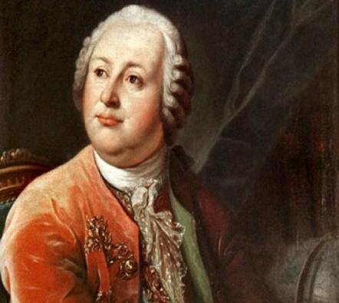
Имя святой Татьяны в России не было особо известно и могло таковым и оставаться, если бы не события, произошедшие в России в 1755 году.
Великий русский
ученый М.В.Ломоносов
длительное время
ходатайствовал об
открытии в
России своего
университета.

Slide 14
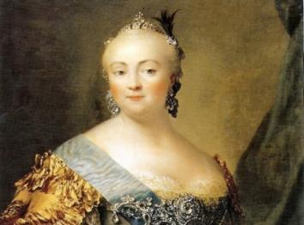
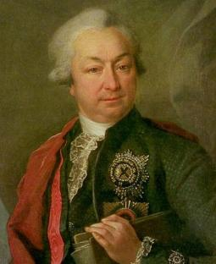
Осуществить эту идею ему помог известный коллекционер, покровитель ученых и меценат Иван Иванович Шувалов. Идя навстречу Ломоносову, которого он уважал как ученого и даже считал своим другом, 25 января 1755 года, в день рождения своей матушки Татьяны, Шувалов обратился к императрице с прошением подписать указ о создании в Москве первого российского университета
Так как Шувалов был фаворитом императрицы Елизаветы, отказать она ему в этом естественно не могла. Указ "Об учреждении Московского университета" был подписан Императрицей Всея Руси Елизаветой Петровной в тот же день 25 января 1755 года

Slide 15
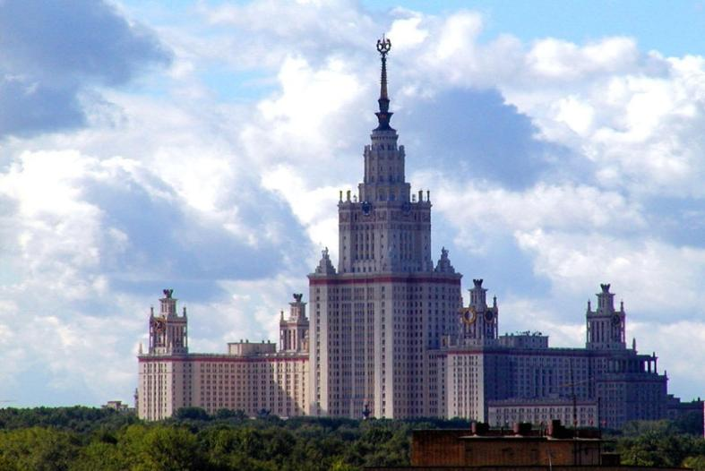
Вот так день ангела Татьяны Шуваловой стал днем появления в России нового сословия - студенчества. С тех пор день Святой Татьяны стали считать днем Российского студенчества, а саму Татьяну Римскую покровительницей всех студентов России.

Slide 16
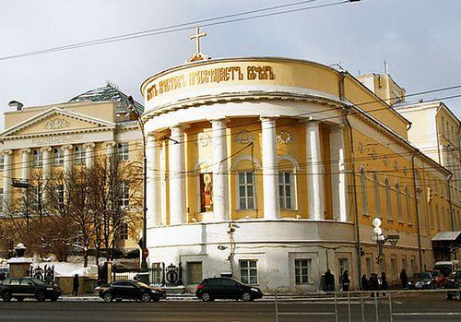
В1791 году в Московском университете для студентов и преподавателей университета была построена церковь в честь Святой Татьяны. Здесь каждый год 25 января проходили празднования дня Святой Татьяны с годами превратившийся в день русского студенчества.

Slide 17

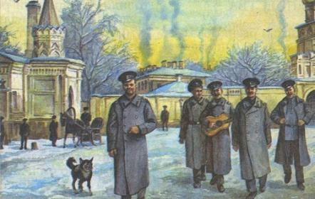
После праздничной молитвы и официальной церемонии празднования Татьяниного дня, все бывавшие на служении отмечали этот праздник в ближайших увеселительных заведениях. В день студента гуляла вся Москва.

Slide 18
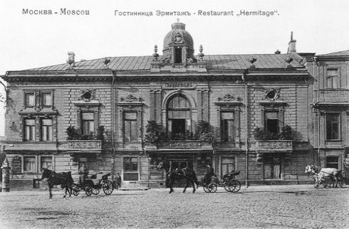
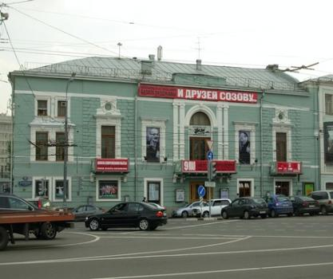
Вино текло рекой и здесь можно было встретить за одним столом и студента первокурсника и седого профессора, который тоже когда был студентом, особенно популярным в этот день был престижный ресторан «Эрмитаж» на Трубной, где сейчас располагается Театр современной пьесы.

Slide 19
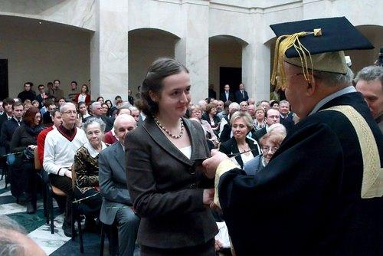
Во второй половине XIX века Татьянин день становится неофициальным студенческим праздником. Он стал праздником русской интеллигенции, культуры и просвещения.
В 2006 году по Указу Президента Российской Федерации В. Путина, Татьянин день признан официальным праздником - Днем Российского студенчества.

Slide 20
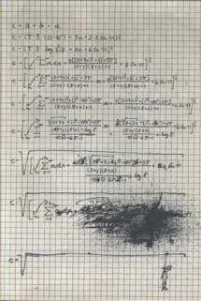
С днем СТУДЕНТА! =)
Жизнь лихая, удалая
У Студента каждый год.
То гуляет до упада,
То гранит наук грызет.
После лекции, в буфете,
Уплетает бутерброд.
Он зачет получит завтра
Если крупно повезет.
У Студентов дел по горло,
Просто кругом голова.
- «Подготовиться к докладу,
Или в клуб сходить сперва???».
Не жалеют педагоги
Нынче нашу молодеешь,
Даже с маленькой шпаргалкой
На экзамен не пройдешь.
Плачут, бедные Студенты,
Изучают материал,
Чтоб на «госах», непременно,
Получить высокий балл.
Тяжело всегда в учебе,
Но, в бою потом везет.
Вас любой работодатель
С радостью к себе возьмет!
Веселись Студент сегодня,
Улыбайся и гуляй,
Но, что завтра на учебу,
Ты, смотри, не забывай!
Будь внимателен, усидчив,
Не шути своей судьбой,
И все двери в этом мире
Распахнутся пред тобой!!!
С ДНЕМ СТУДЕНТА!!!!!!)

Slide 21
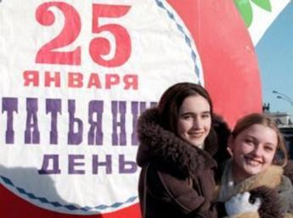

И снова в России веселятся студенты, празднуя свой праздник – День студента.
А заодно поздравляют всех девочек, девушек и женщин, которых зовут Татьяна.

